Slide 1

Кузербаева Гулнур Дуйсенбековна
Дене шынықтыру пәні мұғалімі
Түркістан қаласы «Ахмет Байтұрсынов атындағы №1 жалпы орта мектеп
Тақырыбы: «Ұлттық ойындар – Арқан тартыс
6-сынып
Негізгі оқу мақсаты:
6.2.7.7. Жарыс кезінде адал ойнау, патриотизм және ынтымақтастыққа жататын мінез-құлық көрсетуді талқылау және бейімдей білу
Күтілетін нәтиже: Арқан тартыс туралы толық ақпарат алып, ойынның қыр-сырын үйренеді
Мақсаты: Арқан тартыстың ережелерін біледі, топта тиімді жұмыс дағдыларын қолдана біледі, тәжірибелерін байытады
Негізгі талқыланатын мәселелер: Не себепті арқанмен тартысады деп ойлайсыз?
Неліктен қазіргі таңда арқан тартыс ойыны қажет ?

Slide 2

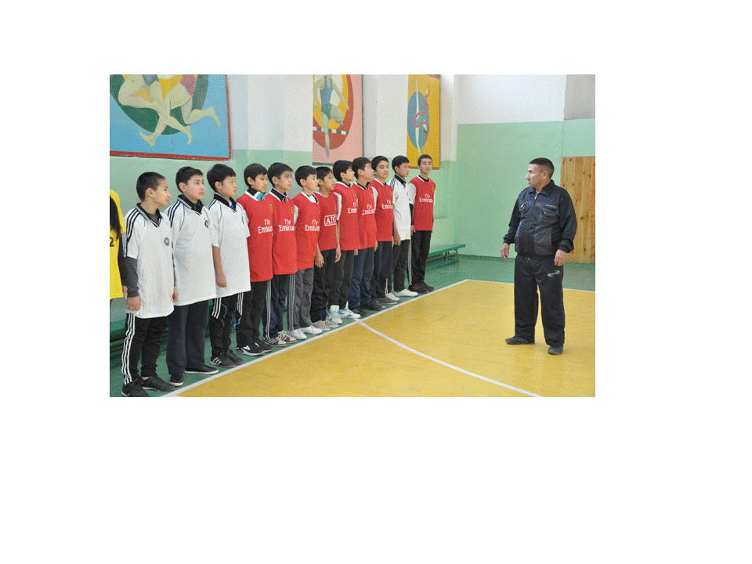
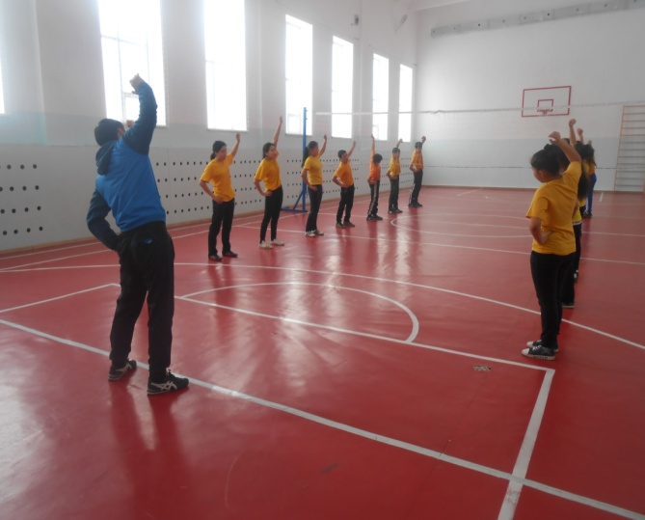
Ұйымдастыру бөлімі
Сәлемдесу!
Түгендеу!
Оңға, солға, кері бұрылу жаттығуларын орындау.
Қозғалмалы бой жазу жаттығулары.

Slide 3
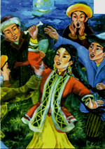
Ақсүйек
Қазақ халқының ұлттық ойындары

Slide 4
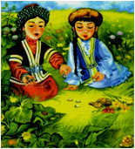
Бестас

Slide 5
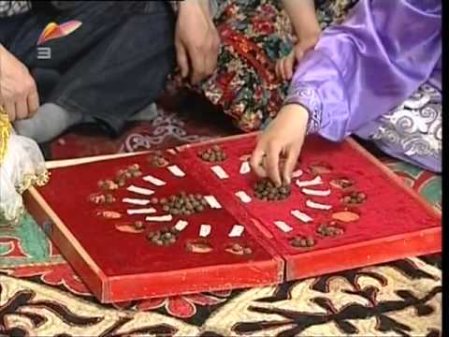
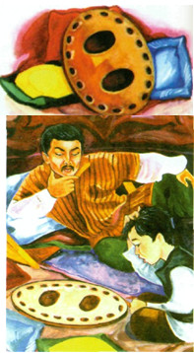
Тоғызқұмалақ

Slide 6
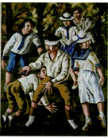
Соқыр теке

Slide 7
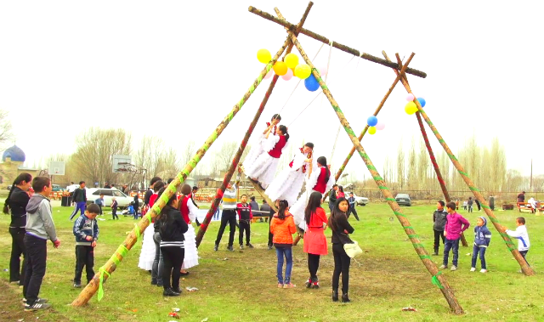
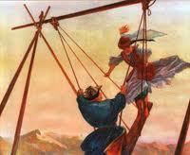
Алтыбақан

Slide 8
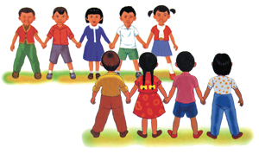
“Айгөлек” ойыны

Slide 9
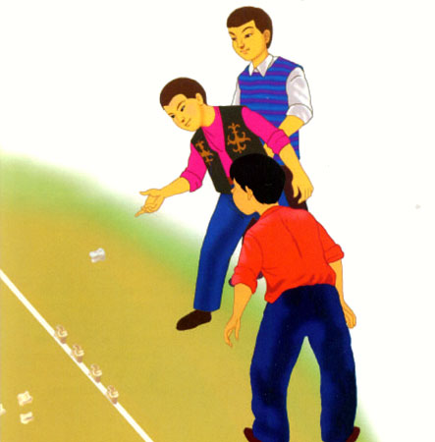
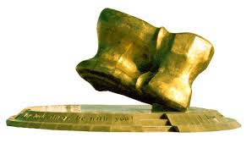
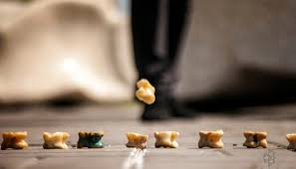
“Асық” ойыны

Slide 10
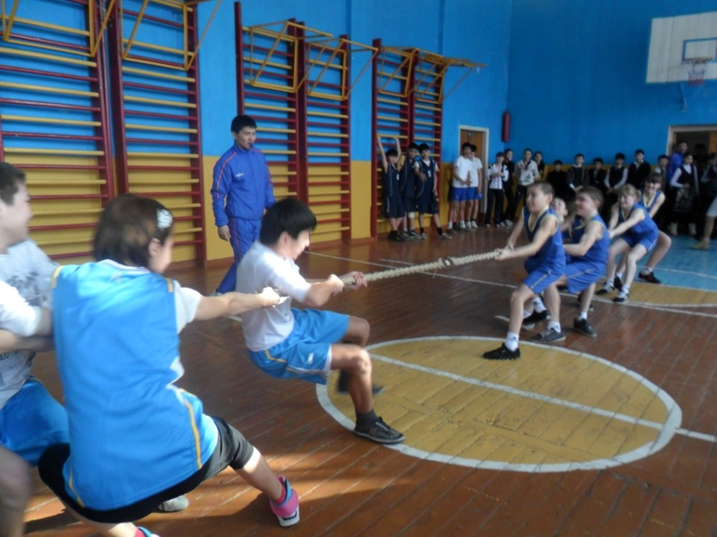
“Арқан тартыс” ойыны

Slide 11
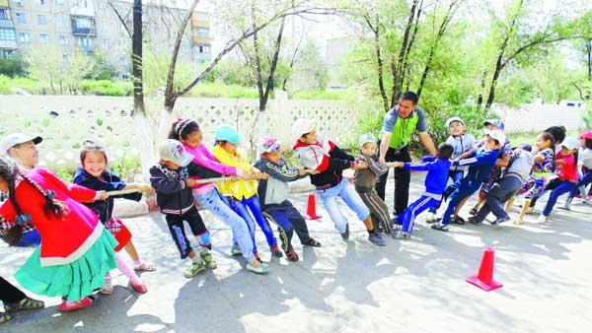
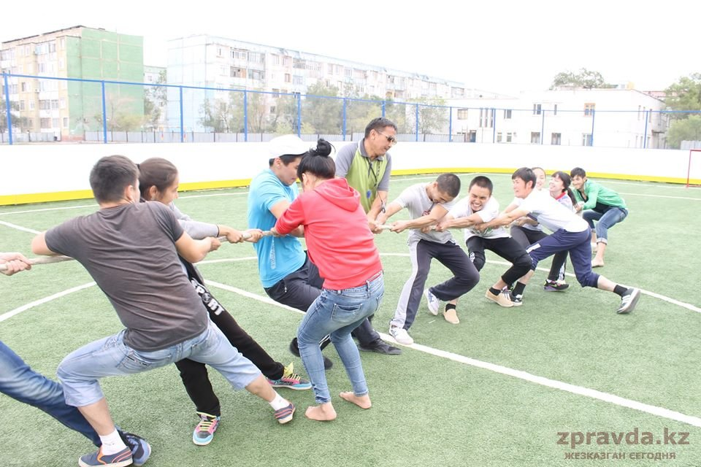
Арқан тарту. Алаң ортасына көлденең сызық сызылады. Ойынға екі ұшы тұзақтап байланған ұзын жіп немесе арқан керек. Ойынға қатысушылар өз топтарымен бірге екі жақтан арқанды белге салып өз жағына қарай тартады. Ортадағы көлденең сызықтан қай топ бұрын сүйреп өткізсе, солар жеңіске жетеді.
Арқан тартыс ойыны туралы не білесің? Видео көрсету. Оқушылар ойын білу
Оқушылар арқан тарту ойынының ережесімен танысады, топта талқылайды
Оқушылар 2 топқа теңдей бөлініп, есеп
3-ке дейін тартысады.

Slide 12
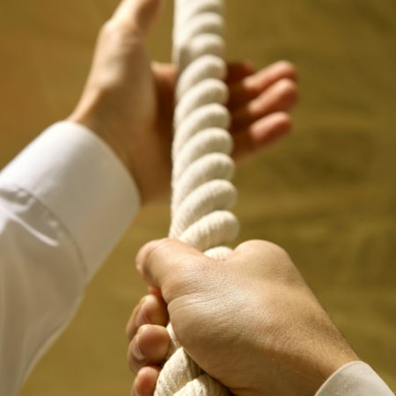
Арқан тарту
Арқан тарту – халық арасында ертеден келе жатқан танымал ойындардың бірі. Ойын көбіне мерекелерде, тойларда өткізіледі. Соңғы кездерде білім ордасында сыныптардың дене шынықтыру сабақтарында, баланы сергіту сәттерінде де ойналып жүр. Көп күш жұмсалатындықтан арқан тартуға көбіне ер адамдар қатысады. Ойын өтетін жер тегіс болуы шарт. Арқан тартудың екі түрі бар. Біріншісі, ер адамдардың жекпе-жегі. Күштерін сынау үшін екі жігіт ортаға шығады. Олар бір-біріне қарама-қарсы жүрелеп отырады да, арқанның байланған ұшын мойнына салып, екі қолтықтың астынан өткізеді. Төрешінің белгі беруімен әр ойыншы қарсыласын өз жағына қарай тартуға тырысады. Екеуінің қайсысы межеге бұрын тартып жеткізсе, сол жеңімпаз болады. Екіншісі, топ болып ойнау. Оған қатысушылар теңдей екі топқа бөлінеді. Арқанның қақ ортасынан белгі үшін түйін түйіледі. Ойынға қатысушылар өз топтарымен бірге екі жақтан арқанды белге салып өз жағына қарай тартады. Ортадағы көлденең сызықтан қай топ бұрын сүйреп өткізсе, солар жеңімпаз болады. Ойында жеңіске жету үшін қара күшпен қатар әр топтың қозғалысындағы бірыңғайлық, ұйымшылдық қажет.

Slide 13
Қорытынды бөлім
Сабақты қорытындылау.
Оқушыларды бір сапқа тұрғызу, тыныс жолдарын қалпына келтіру. Толық сапқа тұруларын қадағалау.
Үйге тапсырма беру. Үй тапсырмасын тыңдауын қадағалау.
Оқушыларды бағалау. Сабаққа қатысуларына байланысты бағалау.
Қоштасу. Түгел қоштасуын қадағалау.
Бір саппен спорт алаңынан залдан шығару. Бір саппен шығуын қадағалау.

Slide 14

Назарларыңызға рахмет!

